Slide 1
Связи между таблицами
Один ко многим (one2many)
Многие ко многим (many2many)
Один к одному (one2one)

Slide 2
Связь один ко многим (one2many)
Одна запись таблицы 1 может быть связана с 0, 1 или множеством записей в таблице 2.
Пример: телефон и его владелец, у владельца может быть множество телефонов, но один телефон может быть только у одного владельца.

Slide 3
Связь один ко многим (one2many)
С обязательной связью: родители и дети, если человек является родителем, то у него есть как минимум один ребенок
С необязательной связью: у каждого человека может быть ребенок, а может и не быть

Slide 4
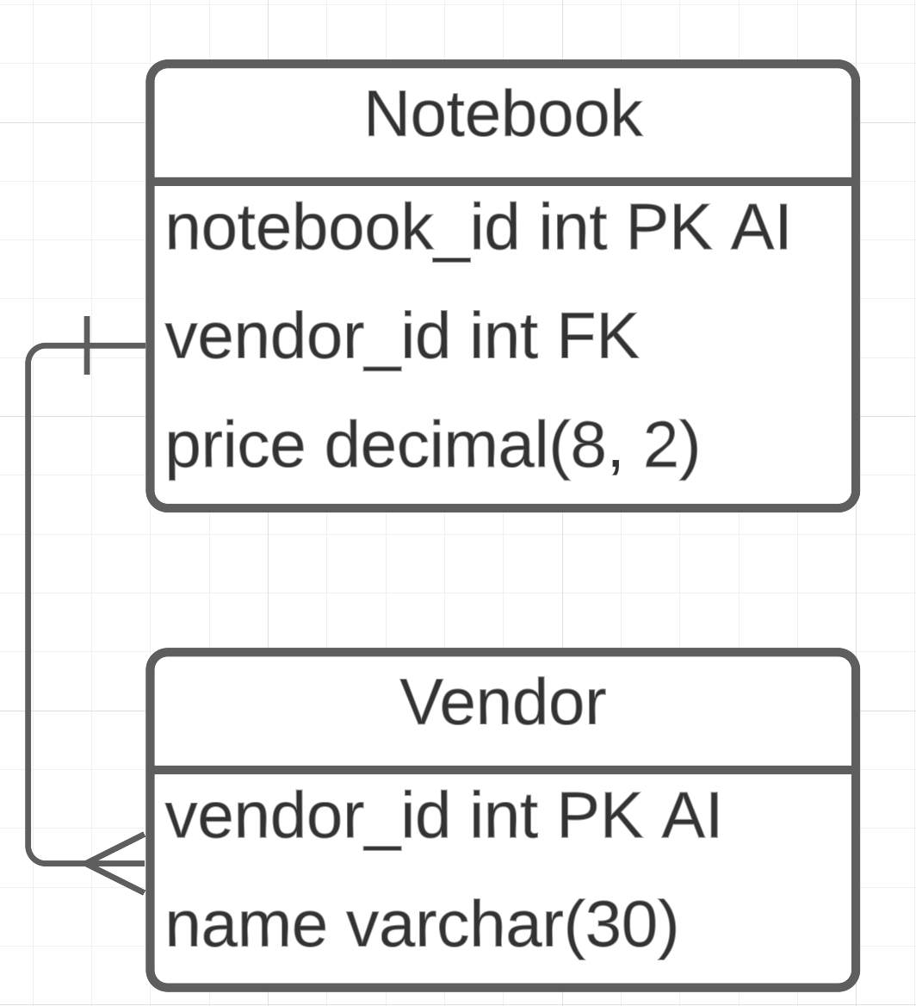
FOREIGN KEY (поле зависимой таблицы)
REFERENCES таблица (поле таблицы)
CREATE TABLE Vendor(
vendor_id INT PK AI,
name VARCHAR(30)
);
CREATE TABLE Notebook(
notebook_id INT PK AI,
vendor_name INT NOT NULL,
price DECIMAL(8,2),
FOREIGN KEY (vendor_name)
REFERENCES vendor (vendor_id)
);

Slide 5
Связь многие ко многим (many2many)
Многие записи таблицы 1 могут быть связаны со многими записями таблицы 2.
Пример: ученики и учителя, у каждого учителя может быть множество учеников, при этом у каждого ученика может быть множество учителей.

Slide 6
Связь многие ко многим (many2many)
Создается “промежуточная” таблица между двумя таблицами.
Обычно называется путем сложения названий этих таблиц.
Например: есть таблица с книгами book и таблица с авторами author. Тогда промежуточную для них можно назвать book_author.

Slide 7
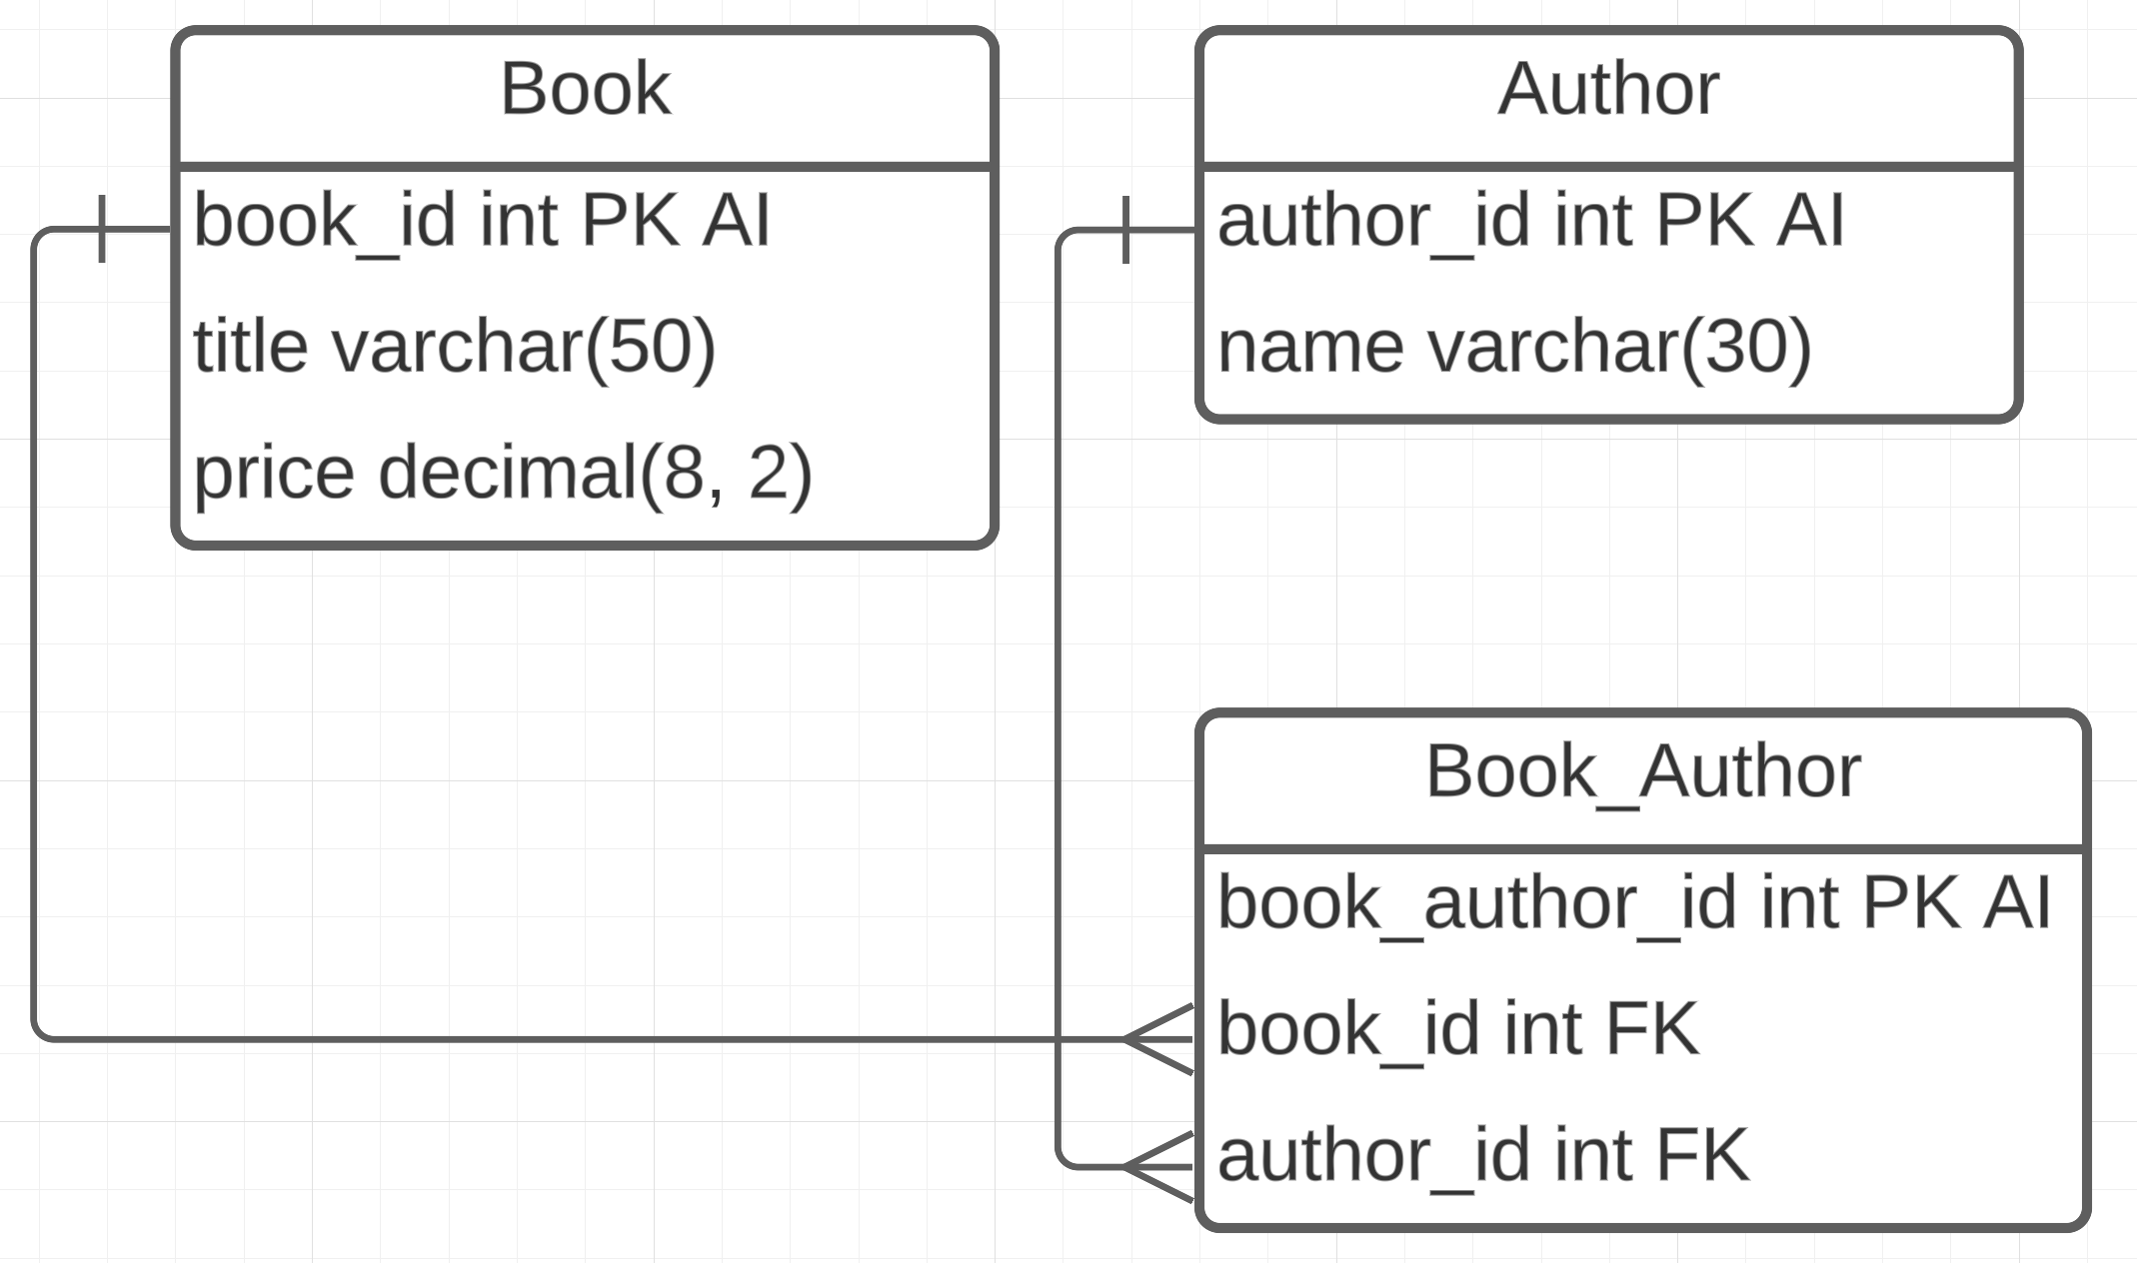
Связь многие ко многим (many2many)
FOREIGN KEY (поле зависимой таблицы)
REFERENCES таблица (поле таблицы)

Slide 8
Связь один к одному (one2one)
Одна запись таблицы 1 может быть связана только с одной записью таблицы 2.
С обязательной связью: человек и его паспорт.
С необязательной связью: человек и его загранпаспорт.

Slide 9
Соединения (JOIN)
INNER JOIN (JOIN) – внутреннее соединение, порядок не важен
LEFT/RIGHT OUTER JOIN – левое/правое внешнее соединение
CROSS JOIN – перекрестное соединение

Slide 10
INNER JOIN (JOIN)
SELECT …
FROM
таблица1 INNER JOIN таблица2
ON условие …

Slide 11
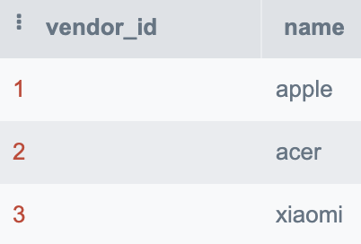
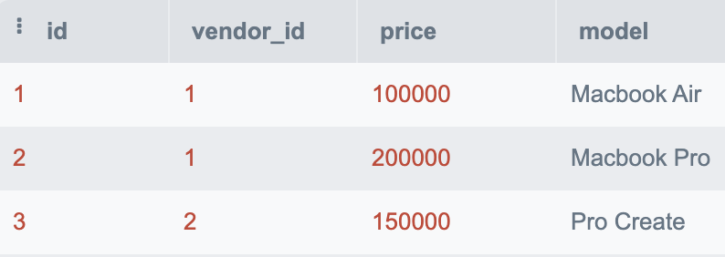
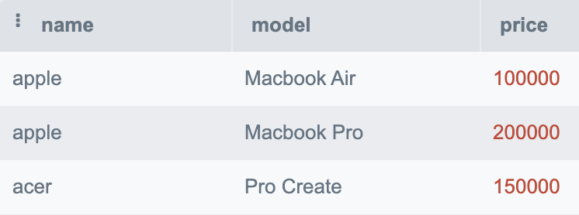
Пример
Vendor
Notebook
SELECT vendor.name, notebook.model, notebook.price
FROM
vendor JOIN notebook
ON vendor.vendor_id = notebook.vendor_id;
Результат

Slide 12
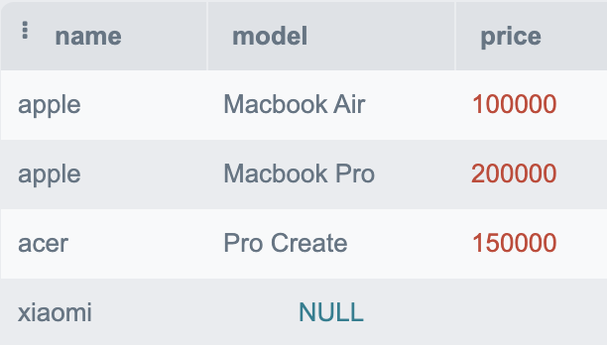
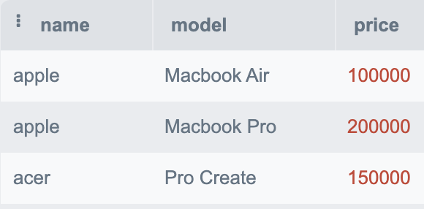
LEFT/RIGHT OUTER JOIN
SELECT vendor.name, notebook.model, notebook.price
FROM
vendor LEFT JOIN notebook
ON vendor.vendor_id = notebook.vendor_id;
SELECT vendor.name, notebook.model, notebook.price
FROM
vendor RIGHT JOIN notebook
ON vendor.vendor_id = notebook.vendor_id;

Slide 13
CROSS JOIN
Перекрестное соединение – каждая строка первой таблицы соединяется с каждой строкой второй таблицы, в результате формируются все возможные сочетания строк двух таблиц.

Slide 14
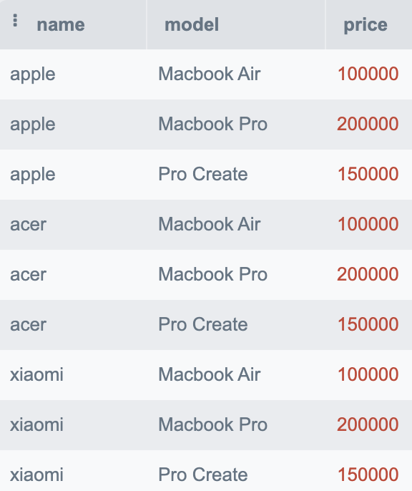
Пример
SELECT vendor.name, notebook.model, notebook.price
FROM vendor CROSS JOIN notebook;
SELECT vendor.name, notebook.model, notebook.price
FROM vendor, notebook;

Slide 15
Еще немного о синтаксисе
Если поля разные, то можно не указывать название таблицы.
Так же как и в запросах с SELECT, соединяемым таблицам можно давать алиасы (псевдонимы):
SELECT v.name, n.model, n.price
FROM
vendor v JOIN notebook n
ON v.vendor_id = n.vendor_id;

Slide 16
Еще немного о синтаксисе
В том случае, если в соединяемых таблицах поля, используемые в условии, одинаковы, то вместо оператора ON можно воспользоваться оператором USING:
SELECT v.name, n.model, n.price
FROM
vendor v JOIN notebook n
using (vendor_id);

